Slide 1

Un punto de encuentro entre .NET y WebAssembly
Notes:
Buenos días a todos. Mi nombre es Juan Cruz Montes. Soy desarrollador .NET hace unos tres años. Trabajo principalmente con .NET Core, Angular y Azure. Y hoy vengo a hablarles de WebAssembly, qué oportunidades nos trae a nosotros como desarrolladores .NET y por último sobre un framework basado en esta tecnología.

Slide 2
Agenda
Introducción a WebAssembly
Demo
Introducción a Blazor
Demo
Perspectivas para el futuro

Slide 3
¿Qué es WebAssembly?
Estándar para navegadores.
Un lenguaje de bajo nivel de instrucciones (simil assembly) para una VM.
Es memorysafe y sandboxed.
Performance casi nativa.
Compila de C/C++.
También se puede usar con Rust.
Notes:
Estándar para navegadores.
Un lenguaje de bajo nivel de instrucciones (simil assembly) para una VM.
Es memorysafe y sandboxed.
Performance casi nativa.
Compila de C/C++.
También se puede usar con Rust.

Slide 4

¿Quiénes lo soportan?
Los navegadores más importantes.

Slide 5
Casos de uso
Gaming
Computer vision
3D mapping
Detección de lenguaje
Audio mixing
Soporte para codecs
Encriptación
UI

Slide 6
Ok, ¿la idea es escribir web apps en C++ ?
Definitivamente no.

Slide 7
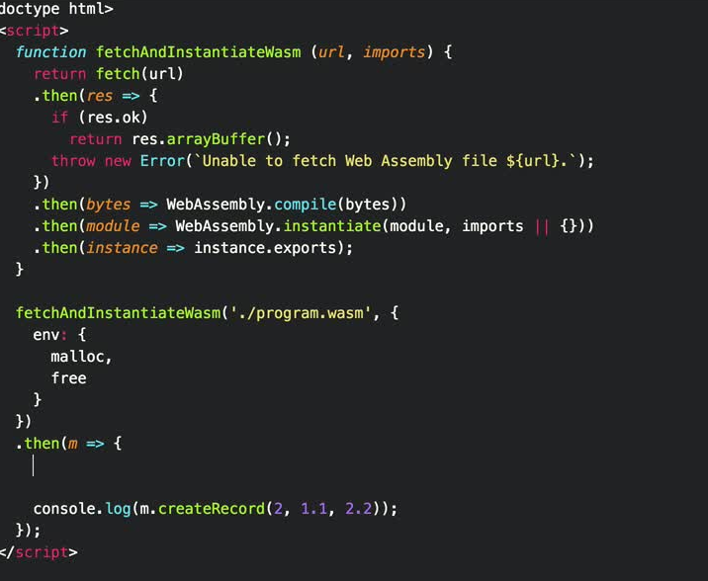
¿Cómo se usa entonces?
Escribís las funciones más costosas en C/C++/Rust.
Compilás a Wasm.
Importás tu archivo compilado “.wasm”
Llamás a las funciones desde tu código JS.

Slide 8
Demo

Slide 9
Y a mi, como desarrollador .NET, ¿de qué me sirve?
Blazor.
Notes:
En este momento se estarán preguntando...

Slide 10
¿Qué es?
Un framework para hacer SPAs con .NET que corre en el browser.
Razor syntax.
Soporta C#, F# y VB.

Slide 11
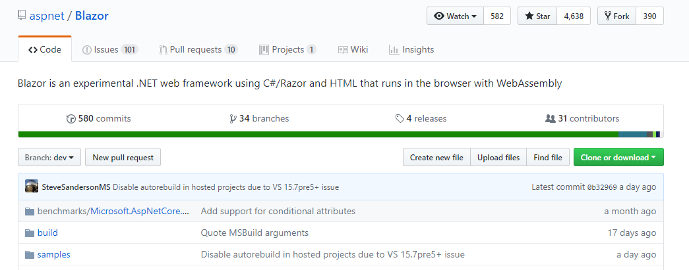
Un poco de historia
Notes:
Surge como un proyecto personal de Steve Sanderson. Originalmente se usó un runtime de .net llamado DotnetAnywhere (DNA). Era super liviano pero le faltaba bastante soporte. Eventualmente se terminó migrando al bien conocido Mono. Hace algunos meses Microsoft lo adoptó como un proyecto del equipo de ASPNET y la versión alfa salió en febrero.

Slide 12
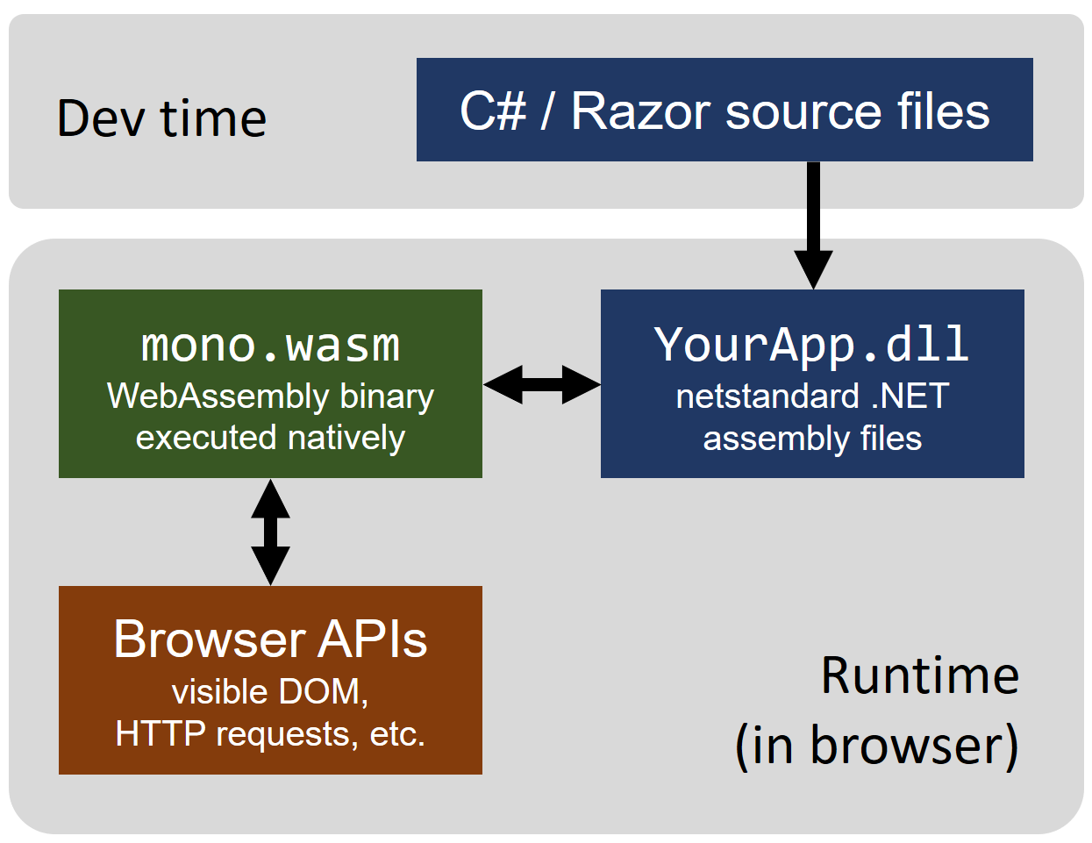

Slide 13
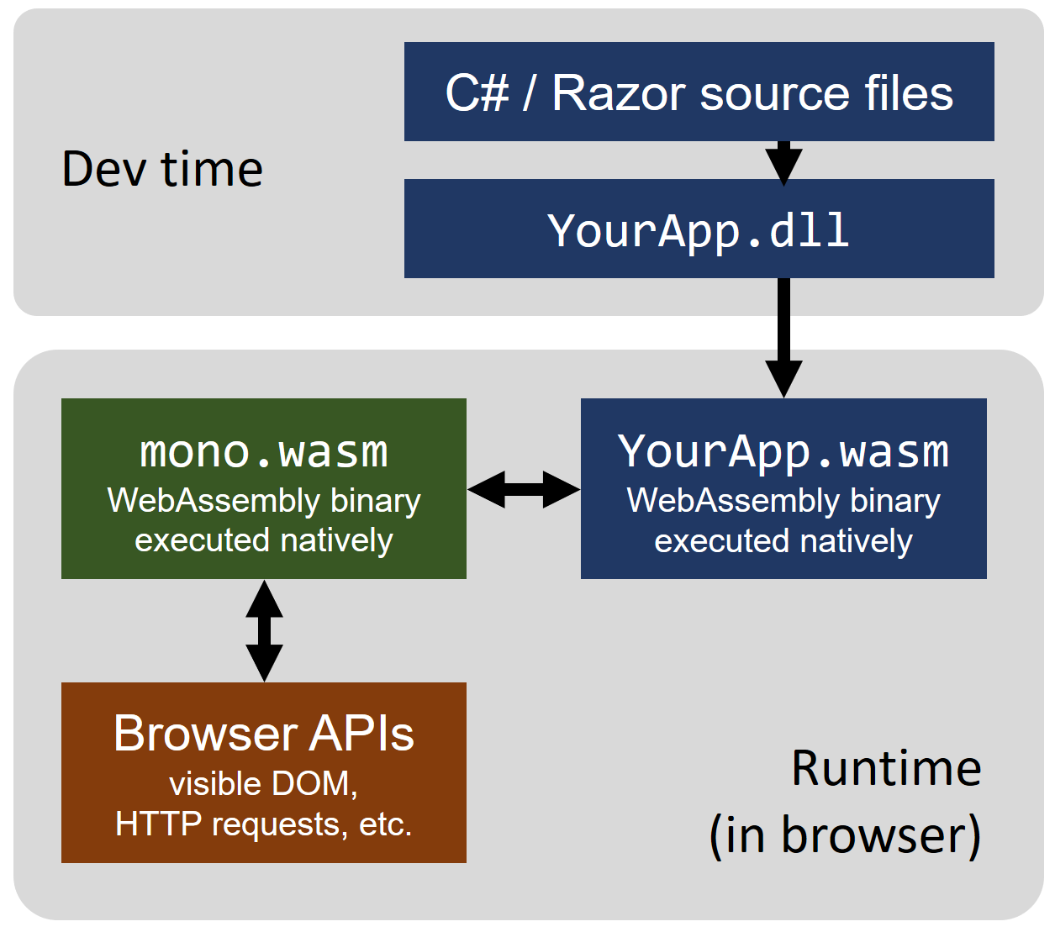
AOT

Slide 14
Features
Componentes
Routeo
Forms/Validaciones (en desarollo)
Inyección de dependencias
Debugging (en desarollo)
Interoperabilidad con JS
Notes:
Componentes
Routeo
Forms/Validaciones
Inyección de dependencias
Debugging
Interoperabilidad con JS

Slide 15
Demo

Slide 16

Perspectivas para el futuro
Notes:
Explosión cambriana de frameworks frontend en lenguajes tradicionales como Python, Ruby, Java

Slide 17
Recursos
https://learn-blazor.com/
https://github.com/aspnet/Blazor
https://blogs.msdn.microsoft.com/webdev/2018/03/22/get-started-building-net-web-apps-in-the-browser-with-blazor/
http://blog.stevensanderson.com/2018/02/06/blazor-intro/

Slide 18
¿Preguntas?

Slide 19

¡Muchas gracias!
Email:jcmontes95@gmail.com
GH: @jcmontx
IN: juancruzmontes
r/dotnet

